Slide 1
第四章 网络层
网络互连 ---- 多个网络通过路由器互连成
为一个互连网（或互联网）
本章要点：
网络层提供的两种服务
网际协议 IP
控制报文协议 ICMP
路由选择协议
VPN、NAT
下一代网际协议 IPv6

Slide 2
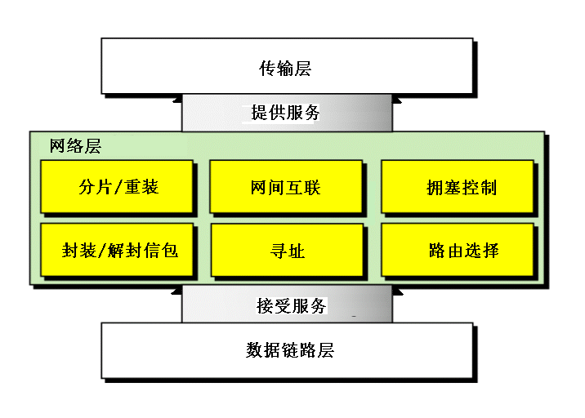
网络层的位置与功能

Slide 3

第四章 网络层
4.1 网络层提供的两种服务
4.2 因特网的网际协议 IP
4.3 划分子网和构造超网
4.4 因特网的控制报文协议 ICMP
4.5 因特网的路由选择协议
4.6 IP 多播和因特网组管理协议 IGMP
4.7 虚拟专用网 VPN 和网络地址转换 NAT
4.8 下一代的网际协议 IPv6（IPng）

